Slide 1
파이썬 기초 01
참고자료 : https://wikidocs.net/20387

Slide 2
다른 언어와의 차이점특징
파이썬은 인터프리터 기반의 언어 이다.
상대 적으로 쉬운 문법
다른 언어에 상대적으로 느린 속도

Slide 3
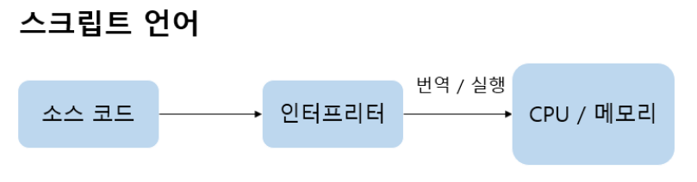
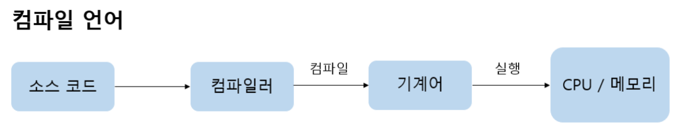
python 의 특징

Slide 4
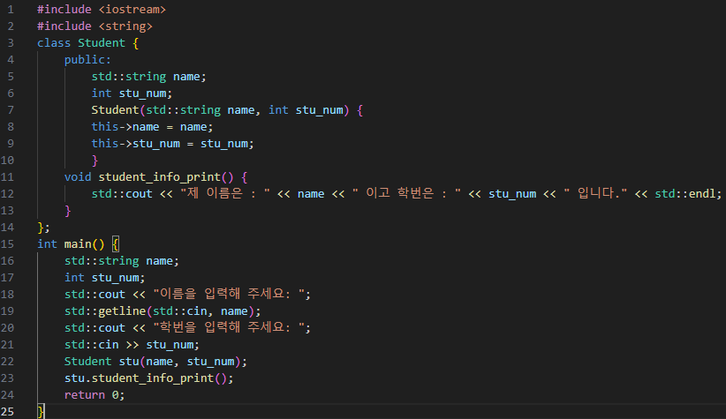
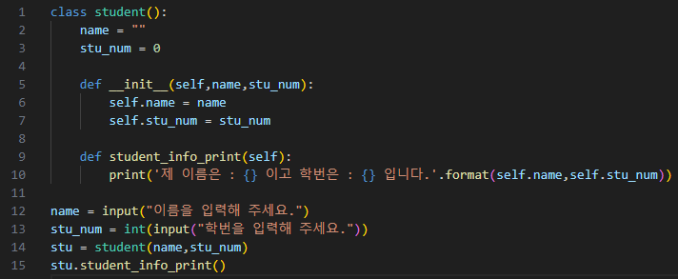


코드 비교
C++ 코드
Python 코드

Slide 5
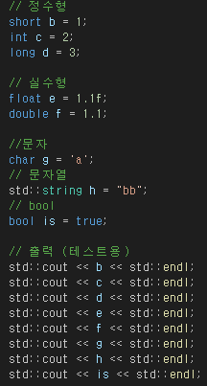
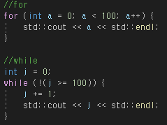

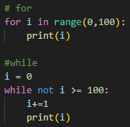
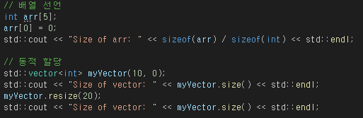
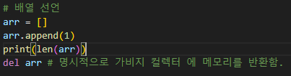

코드 비교
C++ 코드
변수 선언
반복문
Python 코드
변수 선언
반복문
배열
배열
메모리 관리

Slide 6
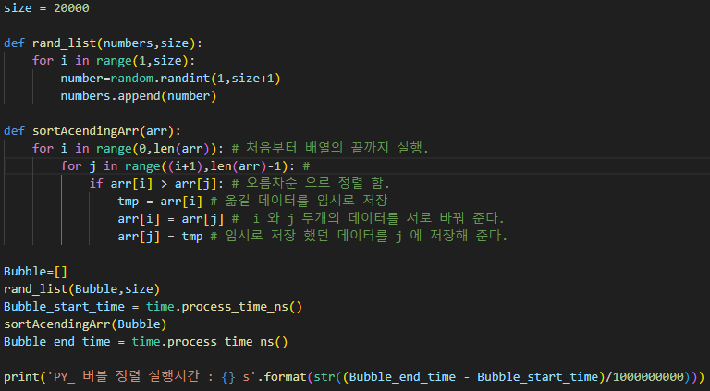
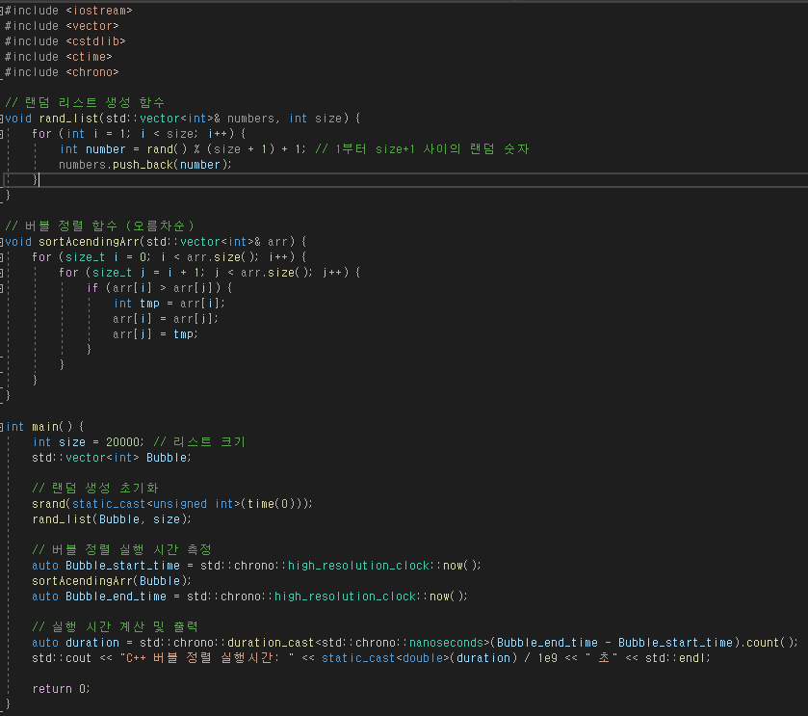


실행 시간 비교
Python 코드
C++ 코드
20,000개 데이터 정렬에 걸리는 시간 비교
Python : 14.765625 초
C++ : 5.96666 초
C++ 이 약. 2.47배. 더 빠름.

Slide 7
python 의 특징
들여쓰기를 의무적으로 해야 한다.
파이썬 에서는 변수들의 타입이 자동으로 지정된다.
파이썬은 문자열에서 “” , ‘’ 간 차이가 없다.
@ 쌍따옴표와 단따옴표의 차이
- 쌍따옴표("): 진짜 일반적인 문자열에 쓰임
- 단따옴표('): 기호나 식별자 define이나 list 정의할때

Slide 8
변수 생성 규칙
변수(variable)
변수(variable)란 데이터(data)를 저장하기 위해 프로그램에 의해 이름을 할당받은 메모리 공간을 의미합니다.
즉, 변수란 데이터(data)를 저장할 수 있는 메모리 공간을 의미하며, 이렇게 저장된 값은 변경될 수 있습니다.
C언어에서 숫자 표현에 관련된 변수는 정수형 변수와 실수형 변수로 구분할 수 있습니다.
또다시 정수형 변수는 char형, int형, long형 변수로, 실수형 변수는 float형, double형 변수로 나눌 수 있습니다.
변수의 이름 생성 규칙
파이썬에서는 변수의 이름을 비교적 자유롭게 지을 수 있습니다.
하지만 변수의 이름은 해당 변수에 저장될 데이터의 의미를 잘 나타내도록 짓는 것이 가장 좋습니다.
C언어에서 변수의 이름을 생성할 때에 반드시 지켜야 하는 규칙은 다음과 같습니다.
1. 변수의 이름은 영문자(대소문자), 숫자, 언더스코어(_)로만 구성됩니다.
2. 변수의 이름은 숫자로 시작될 수 없습니다.
3. 변수의 이름 사이에는 공백을 포함할 수 없습니다.
4. 변수의 이름으로 C언어에서 미리 정의된 키워드(keyword)는 사용할 수 없습니다.

Slide 9
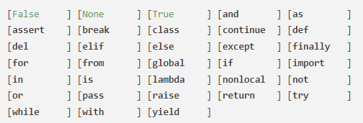
키워드(keyword)
키워드(Keyword)는 파이썬에서 이미 예약되어있는 문자열로서 다른 용도로 사용이 불가능한 문자열

Slide 10
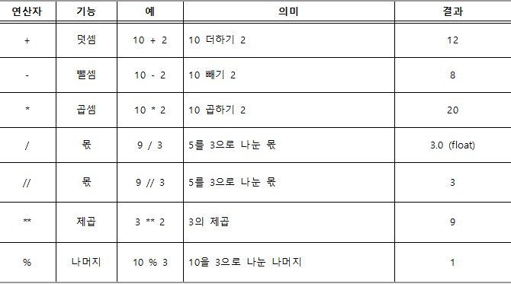
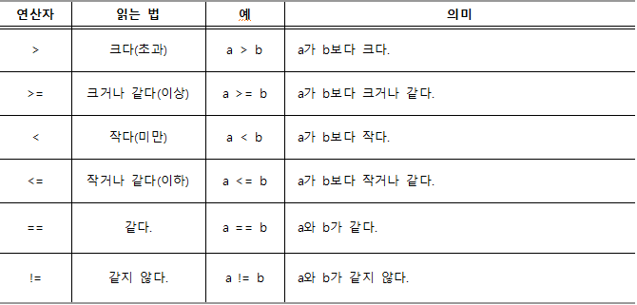
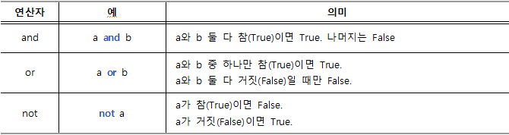
연산자
산술 연산자
관계 연산자
논리 연산자

Slide 11
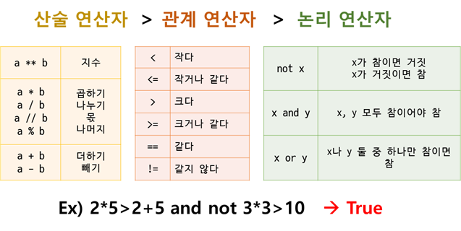
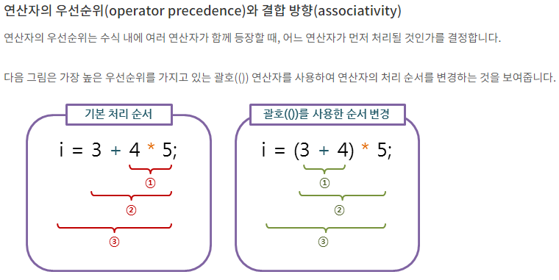
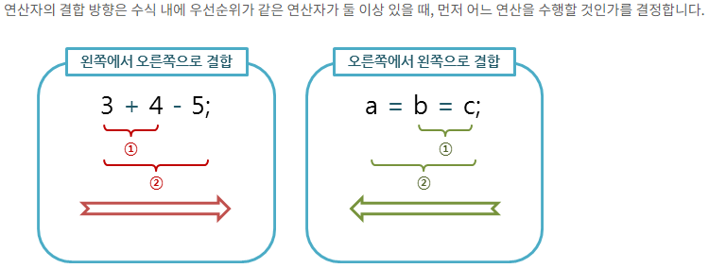
연산자 우선순위

Slide 12
파이썬 표준 입출력
표준 입력.
a = input("입력해 주세요!")
input() : 표준 입력장치(키보드)로 부터 문자열을 입력 받습니다.
input('문자열') : 문자열을 출력하고 표준 입력장치(키보드)로 부터 문자열을 입력 받습니다.
입력된 값은 문자열 입니다.
사용자가 EOF (*nix: Ctrl-D, Windows: Ctrl-Z+Return)을 입력하면 EOFError를 발생시킵니다.
표준 출력.
print(‘hello’, ‘hello’, ‘hello’, ‘hello’)
print(출력대상1, 출력 대상2 .... )
출력시 출력대상들의 사이에 구분자를 넣을때는 sep를 기술합니다.(기본값 : 공백)
마지막 문자열을 출력하고 출력할문자는 end를 기술합니다.(기본값 : 줄바꿈문자)
출력 방향을 변경 할 때는 file을 기술합니다.(기본값 : sys.stdout(표준출력장치,모니터))
스트림을 강제적으로 flush할지를 지정할때는 flush를 기술합니다.(기본값 : False)

